Slide 1


PROYECTO APT
CLASSMATE
POR JEREMY REYES Y EDWIN SORUCO

Slide 2
CONTEXTO
Actualmente, los estudiantes universitarios enfrentan múltiples responsabilidades académicas y personales que pueden hacer difícil su organización y progreso en los estudios. Las herramientas académicas suelen ser complejas y sobrecargadas, dificultando el uso ágil de sus funciones.

Slide 3

NUESTRO OBJETIVO
Crear una plataforma intuitiva y minimalista que centralice funciones útiles, enfocándose en las necesidades específicas de los estudiantes universitarios para facilitar su organización académica. Este proyecto ofrecerá herramientas como una calculadora de notas, organizador de tareas, creador de apuntes, y otras funcionalidades que serán el núcleo de una plataforma de apoyo eficaz para el estudiante.

Slide 4
PROPUESTA DE VALOR
ESPECIALIZACIÓN EN LO ESENCIAL
DIFERENCIACIÓN
Cada funcionalidad se centra en una necesidad concreta del estudiante, asegurando una experiencia enfocada y de alta calidad.
Interfaz intuitiva
A diferencia de otras plataformas con exceso de funciones y complejidad, este proyecto se especializa en resolver necesidades específicas de los estudiantes.
Diseñada para minimizar la sobrecarga visual, mostrando solo las funciones necesarias y eliminando distracciones.

Slide 5
NECESIDADES DEL USUARIO
Organización de tareas: Los estudiantes buscan métodos simplificados para organizar sus actividades académicas, visualizar plazos y evitar la sobrecarga de tareas.
Control de notas: Requieren una forma rápida y confiable para calcular y visualizar su desempeño en cada materia, ayudándoles a mantenerse informados sobre su progreso académico.
Facilidad de uso: Necesitan una plataforma intuitiva, sin distracciones innecesarias, que permita concentrarse en lo esencial.
PERFIL DE USUARIO
Descripción del usuario principal:
Tipo de usuario: Estudiantes universitarios.
Edad: Entre 18 y 30 años.
Nivel académico: Universitario, en su mayoría de pregrado.
Objetivos del usuario: Mejorar su organización académica, gestionar tareas de manera eficiente, mantener un control preciso de sus notas y contar con herramientas digitales que faciliten su proceso de aprendizaje.

Slide 6



SOLUCIÓN PROPUESTA
CLASSMATE
La solución propuesta es una plataforma web intuitiva y accesible que permitirá a los estudiantes universitarios gestionar de forma eficiente su carga académica. La plataforma se desarrollará usando tecnologías web esenciales como HTML, CSS y JavaScript para la creación de la interfaz de usuario, mientras que de momento los datos seran guardados en localstorage

Slide 7
APARTADO TÉCNICO
VALOR DEL SISTEMA

Slide 8

ELECCIÓN DEL
COLOR PRINCIPAL
MORADO
En nuestro proyecto de página web para estudiantes, elegimos el color morado como color principal debido a sus propiedades psicológicas y simbólicas. El morado es conocido por ser un color que estimula la creatividad, el pensamiento crítico y la concentración, elementos esenciales para el proceso de aprendizaje.

Slide 9
SISTEMA
Descripción del Sistema de Bloques
El sistema de bloques es una estructura central en la plataforma que permite a cada estudiante crear y gestionar un "bloque" para cada una de sus materias o ramos. Cada bloque agrupa todas las funciones y datos relacionados con una materia específica, como apuntes, notas, tareas y calculadoras de notas.
Este enfoque segmentado facilita el acceso y manejo de la información académica y permite que el usuario tenga un seguimiento más claro de sus estudios.

Slide 10
ARQUITECTURA ESCALABLE
En nuestro proyecto de página web para estudiantes, hemos implementado una arquitectura modular y escalable. Esta característica permite integrar fácilmente nuevas funciones sin afectar las herramientas existentes. Cada funcionalidad está diseñada como una sección independiente, lo que facilita su adición, modificación o eliminación según las necesidades de los usuarios.
Esta modularidad permite que el sistema evolucione con el tiempo, agregando características específicas para distintas materias o necesidades de estudio sin complicar su estructura. Además, mantiene la plataforma intuitiva y libre de contaminación visual, mostrando solo las funciones necesarias en cada bloque temático.

Slide 11
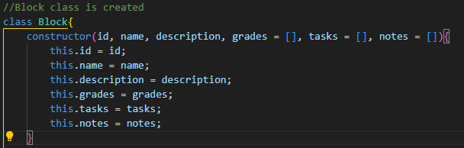
CLASE DEL BLOQUE

Slide 12
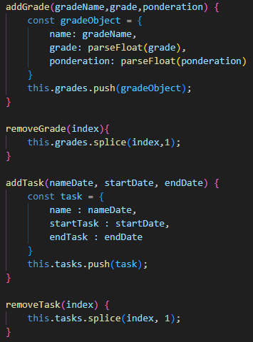
EJEMPLO DE ESCALABILIDAD

Slide 13
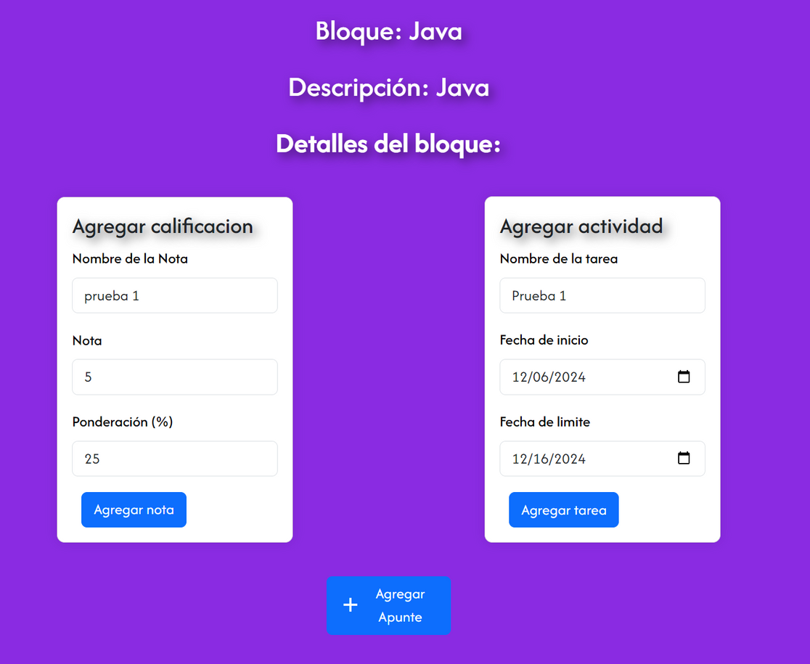
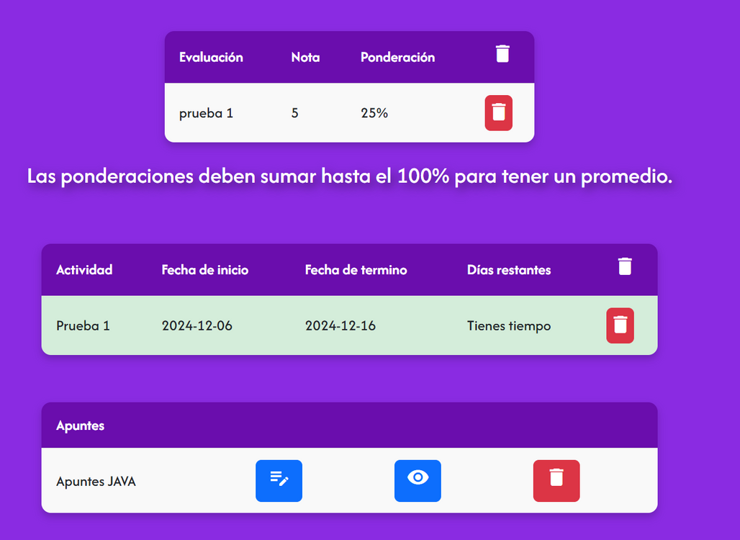
DETALLES DEL BLOQUE

Slide 14
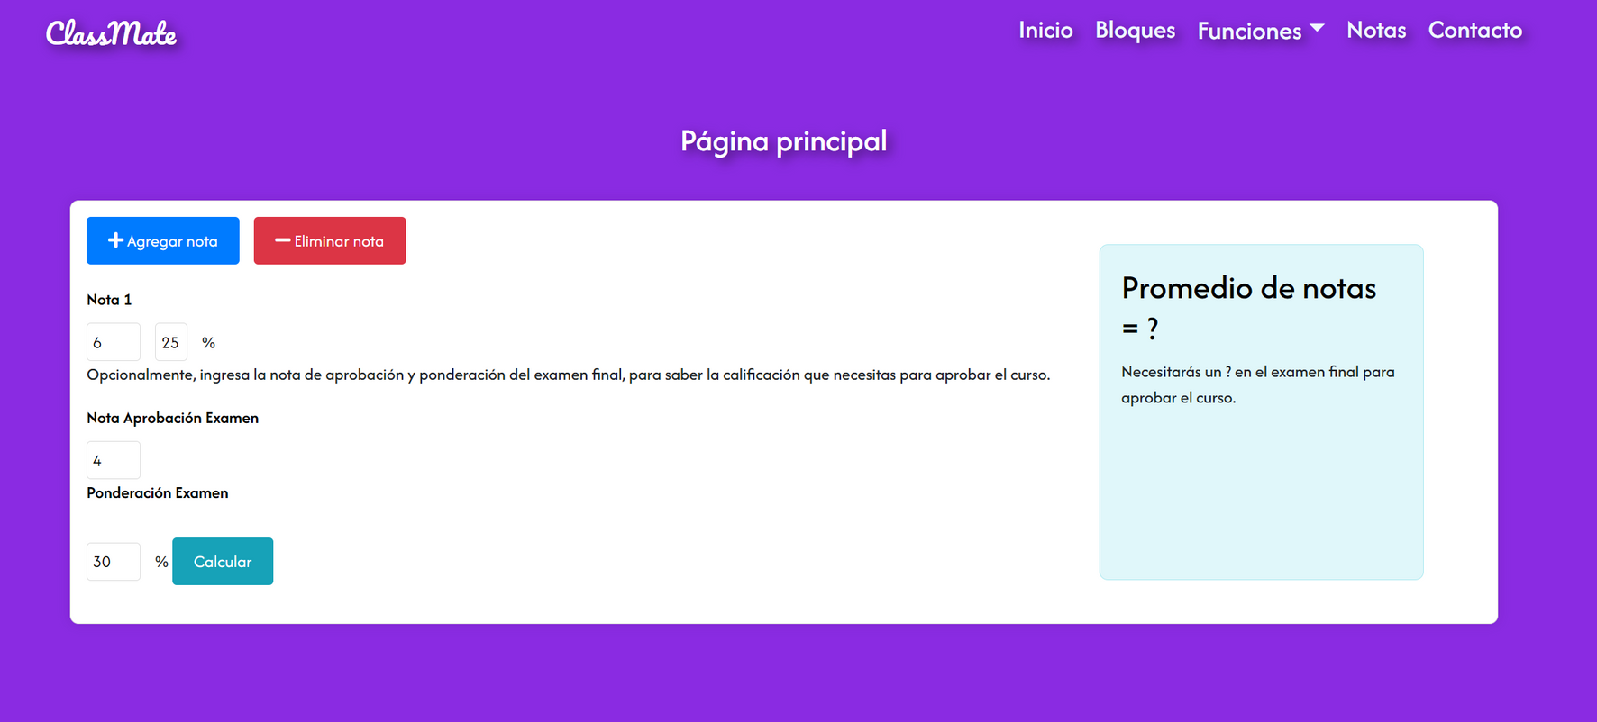
FUNCIÓN CALCULADORA DE NOTAS

Slide 15
CONCLUSIÓN
El desarrollo del proyecto APT nos permitio profundizar en el conocimiento y habilidades en áreas específicas de la carrera, ofreciendo una mejor comprensión de nuestros intereses. Al trabajar en una solución real que aborda problemas de organización, descubrí lo interesante que es crear herramientas que optimicen la experiencia de los usuarios, en este caso en el contexto educativo.
Nuestros intereses profesionales siguen la misma linea. nos gusta la creacion de software que sea capaz de proporcionar ayuda y sea de utilidad para las personas en general.

